Slide 1
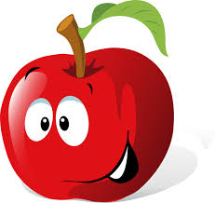
KAUNO MIESTO LOPŠELIS- DARŽELIS „PUŠAITĖ“ STEAM VEIKLA „SMALSUOLIS OBUOLIUKAS“ Mokytoja Rasa Dambrauskienė 2022m.m.
Ugdytiniai pažino gamtą ir jos rudenį teikiamas gėrybes per patyriminį ugdymą, panaudojant STEAM metodą. Tai buvo smagi kelionė atrandant, išbandant, tyrinėjant, eksperimentuojant ir žaidžiant. Į savo veiklą integravau matematikos mokslą.

Slide 2
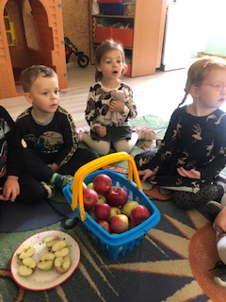
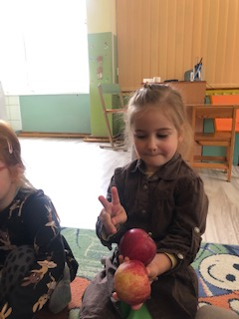
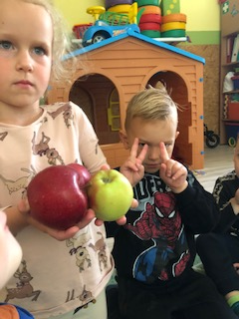
STEAM veikla sužadino vaikų smalsumą, motyvavo tolimesnei veiklai. Visa tai stiprino pasididžiavimo bei pasitikėjimo savimi jausmą. Vaikai lavino skaičiavimo įgūdžius, loginį mąstymą, dėmesingumą.

Slide 3
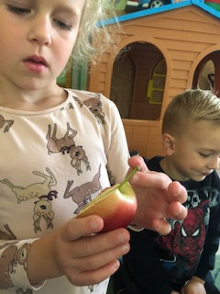
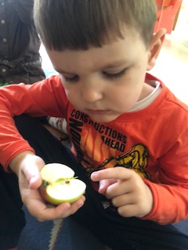
Tyrinėdami obuoliuką, įvardino obuoliuko dalis: vaiskotis, žievelė, obuolio šerdis su sėklalizdžiais, minkštimas, taurėlapių likučiai, skaičiavo sėklas. Praplėtė ir turtino žodyną.

Slide 4
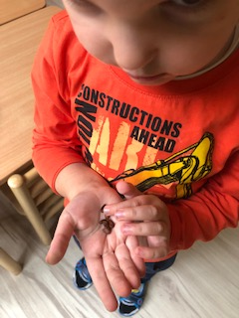
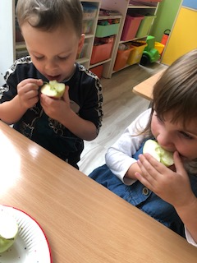
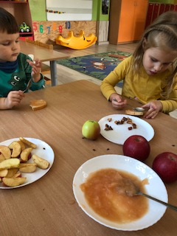
Skyrė obuoliuką pagal skonį, kvapą, formą, lytėjimu. Komentavo atradimus. Nuolat kėlė klausymus "kodėl" ir įvairiais būdais(nusivylimo-atradimo principu, svarbus procesas, o ne rezultatas) ieškojo atsakymų. Dalinosi turima patirtimi.

Slide 5
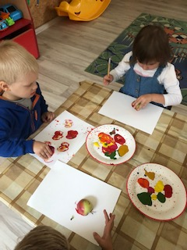
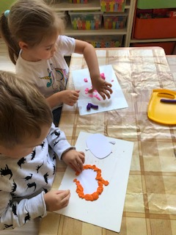
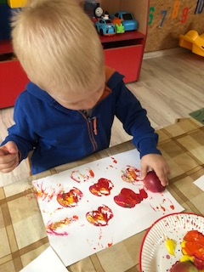
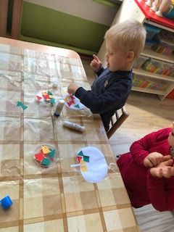
Tyrinėjo dailės priemones, rinkosi dažus, priemones, įrankius. Kūrė ir komentavo savo kūrybą.

Slide 6
Ugdytiniai tenkino smalsumą, pažindami realų pasaulį. Vartoti matematinius simbolius obuolių kiekiui žymėti, obuolius palyginti pagal kiekį, spalvą, formą, dydį, suprasti vietą eilėje, sudaryti įvairias sekas. Lavino skaičiavimo įgūdžius, plėtė žodyną.
AČIŪ UŽ DĖMESĮ !!!

